Slide 2
Comité de honor y justicia

Slide 3
ORGANIGRAMA COMITÉ EJECUTIVO
SECRETARIO GENERAL
ING. HECTOR A. FERNANDEZ ZAPATA
SECRETARIO
DEL
INTERIOR
SECRETARIO
DE
CONFLICTOS
SECRETARIO
TESORERO
SECRETARIO
DE
ORG. Y PROP. PPROP
SECRETARIO DEL EXTERIOR
SECRETARIO
DE ACCION CULT. Y DEP.
SECRETARIO
DE ACT. Y
ACUERDOS
SECRETARIO DE INF. Y
PRENSA
COMITES
SECCIONES
COMITÉ DE
HONOR Y
JUSTICIA
COMITÉ DE
VIGILANCIA
SECCION DE DEFUNCION
SECCION DE AUTOASEG.
UNIDAD
DEPORTIVA
COORDINACION DE LAS SECCIONES FORANEAS
SECCION DE ADQUISIONES
SECCION DE SALUD
SECCION DE ATENCION A SOCIOS EN PLENITUD

Slide 4
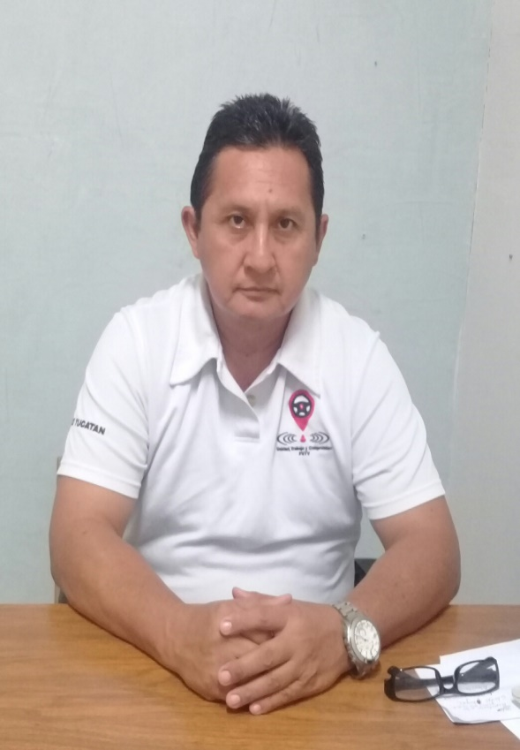
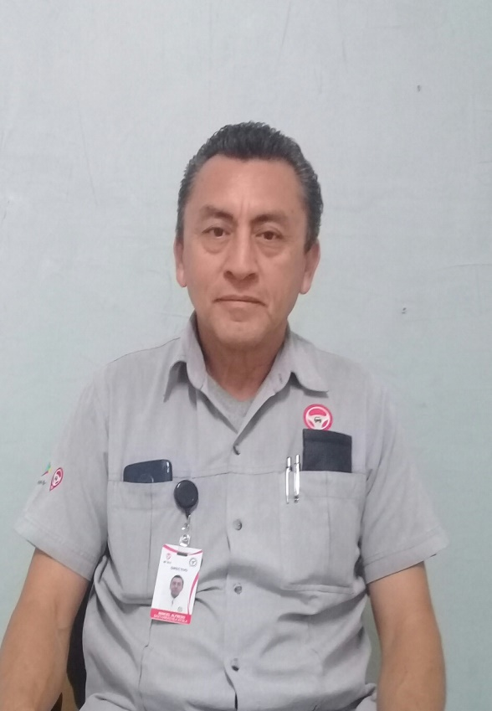
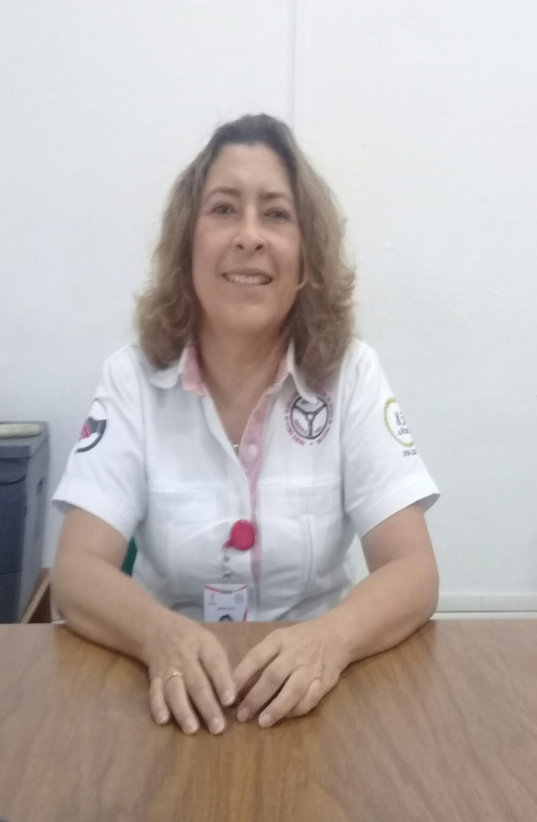
Se integra: PRESIDENTE SECRETARIO VOCAL . M.E. CARLOS G. MEZA AVILEZ MANUEL BASTARRACHEA AYORA PROFRA. MARIA A. SUAREZ IRIGOYEN

Slide 5
FUNCIONES
ARTICULO 38.- SON OBLIGACIONES DE LA COMISION DE HONOR Y JUSTICIA:
CONOCER Y DICTAMINAR SOBRE LAS ACUSACIONES QUE SE LE PRESENTEN EN CONTRA DE LOS SOCIOS DEL SINDICATO SIGUIENDO EL PROCEDIMIENTO ESTABLECIDO EN LOS ESTATUTOS.

Slide 6
ESTAS ACUSACIONES y/o SANCIONES LLEGAN DE:
SECRETARIO GENERAL
SECRETARIA , SECCION O COMISION DEL COMITÉ EJECUTIVO
DELEGADOS DE SECCIONES O RUTAS
DEL F.U.T.V.
COMISION
DE HONOR Y JUSTICIA
SOCIO

Slide 7
ASI LA COMISION ANALIZA EN BASE A LOS ESTATUTOS Y:
AVALA LA SANCION IMPUESTA AL SOCIO. EXPLICANDO LA RAZON DE LA SANCION.
EN CASO DE QUE LA SANCION INCURRA EN ALGUNA VIOLACION AL DERECHO DEL SOCIO SE RECOMENDARA MODIFICAR LA SANCION.
ES IMPORTANTE RECALCAR LA IMPORTANCIA DE LA VICULACION CON LAS DIFERENTES SECRETARIAS PARA ESTAR ACORDE.

Slide 8
LA COMISION DE HONOR Y JUSTICIA ACTUA:
EN BASE A ENCOMIENDAS, QUEJAS O PETICIONES ACERCA DE ACCIONES DE LOS SOCIOS, TIENE LA FACULTAD DE ANALIZAR, EMITIR DICTAMENES Y RECOMENDAR LAS SANCIONES A LOS HECHOS ANALIZADOS.
LOS DICTAMENES A FALTAS GRAVES CONSIDERADAS EN LOS ESTATUTOS, QUE CONTEMPLAN LA EXPULSION DEL SOCIO, SE PRESENTAN A LA ASAMBLEA PARA IMPONER LA SANCION CORRESPONDIENTE.

Slide 9
ES IMPORTANTE ENFATIZAR QUE LOS DICTAMENES EMITIDOS POR LA COMISION DE HONOR Y JUSTICIA TIENEN EL SUSTENTO LEGAL BRINDADO POR LOS ASESORES JURIDICOS DE LA ORGANIZACIÓN.

Slide 10
EN BASE A LO OBSERVADO EN LAS DIFERENTES VIAS DE COMUNICACIÓN CON LOS SOCIOS LA COMISION DE HONOR Y JUSTICIA HA DETERMINADO:
EL SOCIO DESCONOCE EN BUENA MEDIDA LOS ESTATUTOS QUE RIGEN A LA ORGANIZACIÓN.
POR LO CUAL RECOMIENDA:
CAPACITACION ACERCA DEL CONOCIMIENTO DE LOS ESTATUTOS DE NUESTRO SINDICATO
LO QUE CONTRIBUIRIA EN BUENA MEDIDA A DISMINUIR LAS SANCIONES POR FALTAS A LAS NORMAS QUE RIGEN AL F.U.T.V.

Slide 11
GRACIAS POR SU ATENCION.

